Slide 1
それっぽく萌えお絵かきする10の方法

Slide 2
自己紹介
名前 長月葵
年齢 アニメドラえもんよりは年下
希望
  今回色塗りは扱わないので今後機会があればやりたい
  そろそろ囲碁なLTかセッションをやりたいところ
予定
  夏コミ (C76) にも言語娘本出します
  デザパタ娘なコピー本も出せたらいいな

Slide 3
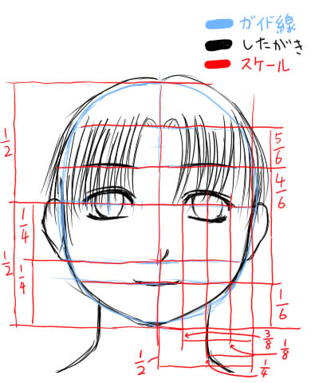
1.顔のバランス (基本)‏
二分割
  縦：鼻、口
  横：目、耳
四分割
  縦：瞳の中心
  横：鼻の下
六分割
  横：口、生え際
八分割
  縦：目の幅

Slide 4
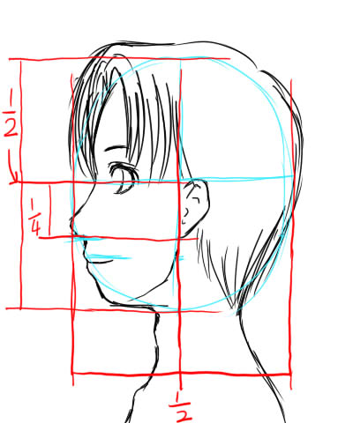
1.顔のバランス (基本)‏
二分割
  縦：耳、顎関節
  横：目、耳の上付け根
  横：鼻の上付け根
四分割
  横：耳の下付け根
  横：鼻の下付け根
  横：顎関節
あとはセンス
  好きな作家の絵を見ながら描きましょう

Slide 5
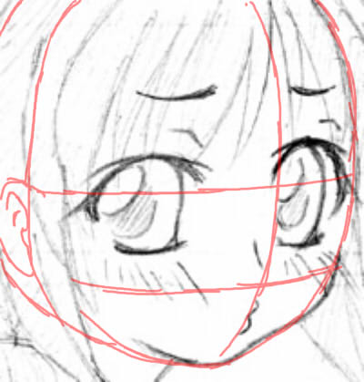
2.顔のバランス (漫画的に)‏
正直ここ好みですが一般論的に
  萌え系的に見ると目は耳と同じぐらいの縦幅
  横長になるバランスで縦の長さが耳の縦幅の半分から三分の一にすると劇画寄り

Slide 6
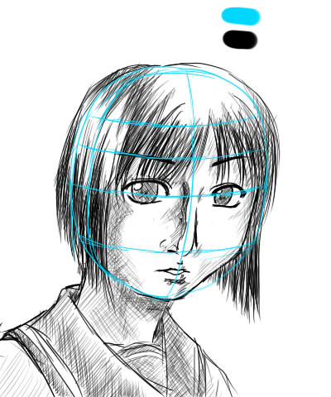
2.顔のバランス (漫画的に)‏
  さらに一回り小さくして書き込みを増やすと劇画っぽく
スーパーマンガデッサン辺りを読むと参考になります
    劇画かけねえよヽ(｀Д´)ノ

Slide 7
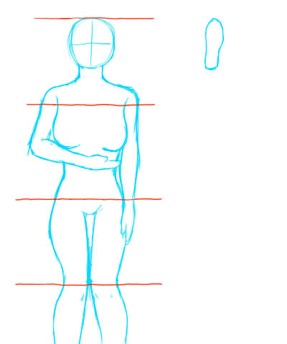
3.体のバランス (基本)‏
二分割
  脚の付け根
  足長バランスにするなら丹田ぐらい
四分割
  上：脇の付け根
  下：膝下

Slide 8
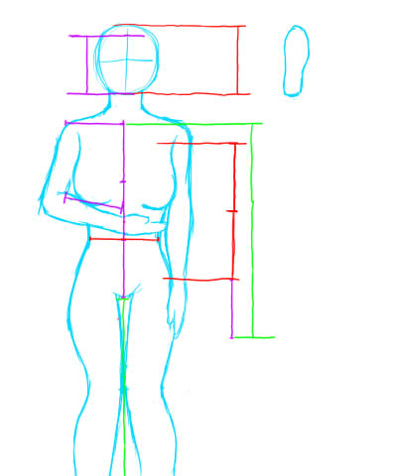
3.体のバランス (基本)‏
１：１
  手：顎から生え際
  足：頭
  頭：腰
  手：胸の中心から脇
  肩から指先：股下
  手：手首から肘の内側
１：２
  頭：肩から手首
１：３
  手：鎖骨から股

Slide 9
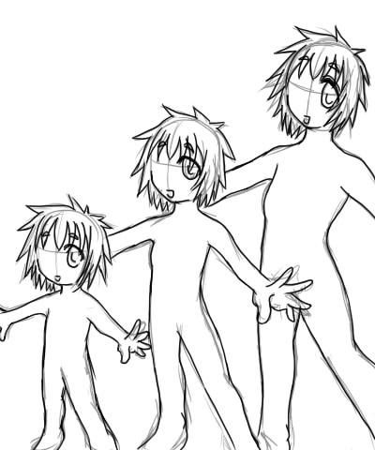
4.体のバランス (頭身)‏
基本はやっぱり本物の人間
肉付きとかよく見ましょう
単に頭だけでっかくならないように
参考にするバランス
  乳児 (三頭身)‏
  幼児 (四頭身)‏
  小児 (五頭身)‏

Slide 10
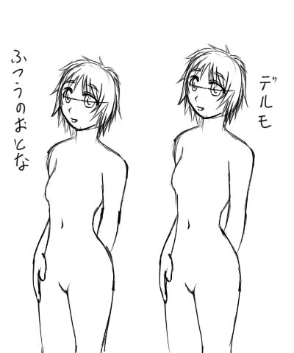
4.体のバランス (頭身)‏
  子供 (六頭身)‏
  青年 (七頭身)‏
  モデル体型の人 (八頭身)‏
これもまたスーパーマンガデッサン辺りを読むと参考になります

Slide 11
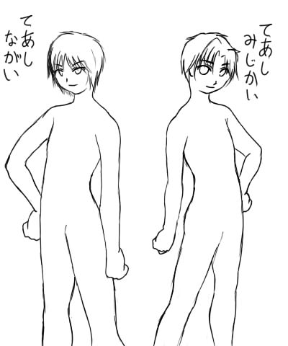
5.体のバランス (基本のバランスを外す)‏
普通のバランスより手足が長い
  細い印象
普通のバランスより手足が短い
  ふとっちょの表現に向く

Slide 12
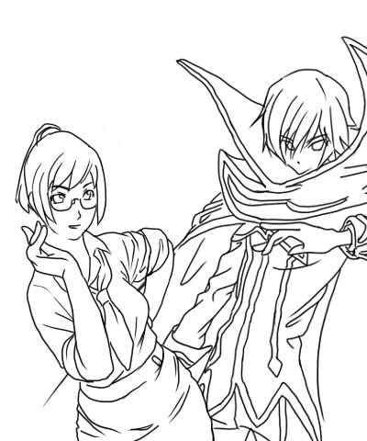
5.体のバランス (基本のバランスを外す)‏
普通のバランスより細い
  CLAMP辺りのおかげでよく見る
  某ギアスとか
普通のバランスより太い
  あんまり見ない
  某潜脳調査室辺りは太めバランスかも？

Slide 13
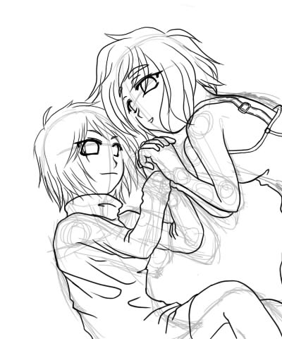
6.ポーズ (基本)‏
関節
  関節の位置から描くと動的なポーズも描きやすい
  マッチ棒 (ー○) を活用
前後関係 (隠れる所隠れない所)‏
  大抵体の一部でどこかが隠れるので隠れて良いところ悪いところに気をつける

Slide 14
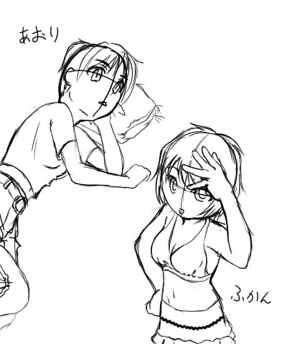
7.ポーズ (視点)‏
角度
  あおりや俯瞰はかっこよく見える
パース
  前述の前後関係に加えて、前の物を大げさに大きく、後ろの物を大げさに小さくすると動きが出る

Slide 15
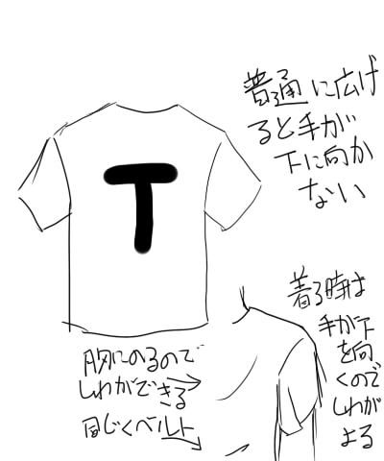
8.コスチューム
よくある構造

Slide 16
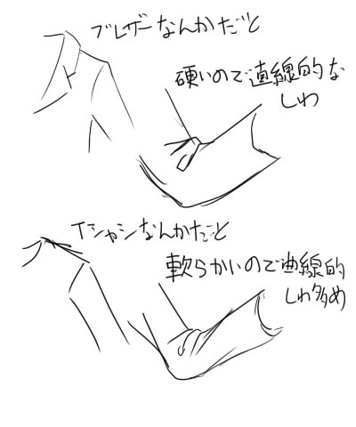
8.コスチューム
しわ
  折り曲げ
  堅さ
    堅さによって線質や量を変える

Slide 17
9.立体感
しわとか物の重なりで表現
  こんなところでも遠近法が活きます
  重なり遠近法は基本的な考え方なので要チェック
  しわでの立体感の表現は端的に言うとワイヤーフレームです
想像するのはとても大切
  でも実物か写真見てください

Slide 18
9.5.立体感 (余談：デッサン)‏
余談ですがデッサン大切です
デッサンはバランスの意味で使う事も多いですが立体感を含めて物の形をとらえる練習です
しわは立体に布を重ねることで出来ているので、立体の形と布の沿い方をよく考えましょう
  すると変なしわを描く確率は減ります
服などで複雑になりがちですが、まず体の形がありきです
  服に気を取られて暗いはずの所が暗くないなどありがちです
  まず体に落ちる影を捉えましょう
体も複雑ですが部分で見れば簡単なオブジェクトです
  プログラムでもそうですよね？

Slide 19
10.気持ち
萌えの心は大切
自分の描く物を好きになりましょう
自分の描く物に興味を持ちましょう
何が良くて何がダメなのかを突き詰めましょう
でも気負わず気楽にね

Slide 20
まとめ
今回の理屈は想像で描くときだけの方法ではないです
  確実なのは見て描くこと
  デッサン人形や写真を見ましょう
  見るときに理屈で分析しましょう
  具体的な指針が有れば見た物を紙に投影する事もすこし楽になるはずです
後は手数
  たくさん描いて線を引くことに馴れましょう

